Slide 1



KAKO BRŽE DO POSLA
ZA StrukovnOG inženjerA
ELEKTROTEHNIKE I RAČUNARSTVA
Modul: Informacioni sistemi
Mr Nebojša Ivković, predavač Visoke poslovno-tehničke škole strukovnih studija, Užice

Slide 2

Osnovna svrha studijskog modula Informacioni sistemi jeste obrazovanje inženjera za razumevanje svih poslova oko projektovanja i održavanja računarskih sistema i računarskih mreža. Poslovi koje će studenti znati da rade su programer poslovnih aplikacija, administrator i organizator baza podataka, projektant, programer i administrator informacionih sistema.

Slide 3

Pored toga, svrha modula je i sticanje znanja za korišćenje hardvera i softvera iz oblasti multimedijalnih tehnologija sa posebnim akcentom na aplikacije zasnovane na Web platformi u cilju integracije klasičnih i modernih medija.
Koncept ovog modula objedinjuje znanja iz preduzetništva, marketinga i trgovine, finansija i bankarstva, sa znanjima iz softverskog inženjeringa, računarskih mreža i baza podataka, čime se više dosadašnjih uloga u preduzećima spaja u jednu.

Slide 4

Pored sticanja znanja iz domena prvog nivoa profesionalne informatičke kompetentnosti, studijski modul Informacioni sistemi treba da obezbedi kvalitetnu osnovu za dalje usavršavanje kroz specijalističke studije na Visoko poslovno-tehničkoj školi, ali i na drugim obrazovnim institucijama koje školuju kadrove iz oblasti informacionih sistema.

Slide 5

Osim osnovnih znanja iz matematike i elektrotehnike, studenti su osposobljeni za
rad iz područja:
programiranja,
baza podataka,
informacionih sistema,
operativnih sistema,
alata za grafički dizanj,
komunikacionih i računarskih mreža, inteligentnih sistema,
softverskog inženjerstva,
računarskog projektovanja,
multimedijalnih tehnologija,
informaciono-upravljačkih sistema,
internet tehnologija i matematičkog modeliranja.

Slide 6
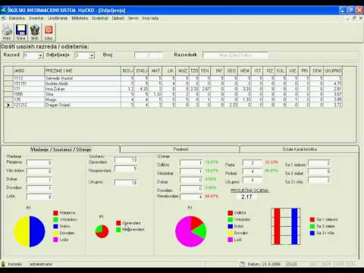
Integrisana znanja poslovne ekonomije i informaciono-komunikacionih tehnologija čine ga osposobljenim i za ostale složenije poslove u poslovnim sistemima u javnom sektoru. Dosadašnja iskustva pokazuju da se najbolji poslovni rezultat postiže integracijom znanja i veština stiče iz poslovne ekonomije i znanja i veština u kreiranju, eksploataciji i unapređenju poslovno-informacionih i komunikacionih tehnologija

Slide 7

Cilj ovog studijskog modula je podizanje informatičke osposobljenosti društva kroz formiranje informatičkih kadrova sa visokim nivoom aplikativnih IT znanja.

Slide 8

Kompetencije
Savladavanjem programskog modula Informacioni sistemi, student stiče sledeće specifične sposobnosti i kompetencije:
konfigurisanje, korišćenje i održavanje personalnih računara,
korišćenje odgovarajućih programskih alata,
Programiranje u proceduralnom i logičkom (neproceduralnom), strukturiranom i objektno-orijentisanom programskom okruženju,
Razumevanje principa, izrada i održavanje manjih baza podataka,
Dizajniranje i održavanje internet prezentacija,

Slide 9

Kompetencije
Razumevanje funkcionisanja i primena računarskih mreža,
Razumevanje funkcionisanja, instalacija i rad sa operativnim sistemima,
Oblici i primene elektronskog poslovanja,
Razumevanje dostignuća veštačke inteligencije i korišćenje ekspertnih sitema,
Razumevanje i primena sigurnosnih mera za zaštitu računarskih sistema,
Izrada i primena multimedijlnih sadržaja,

Slide 10

Kompetencije
Izrada i primena multimedijlnih sadržaja,
Upotreba različitih opštih informatičkih znanja, tehnika, metoda i postupaka, kojima se teorijski i praktično ovladalo u toku studija za rad u realnom informatičkom okruženju,
Individualni i timski rad,
Korišćenje informatičke logike stečene u toku studiranja, kroz rešavanje problema iz različitih sfera poslovanja,
Povezivanje znanja iz više oblasti u cilju multidisciplinarnog pristupa u rešavanju određenih klasa informatičkih zadataka.

